Slide 1
СРС: Методы секвенирования ДНК

Slide 2
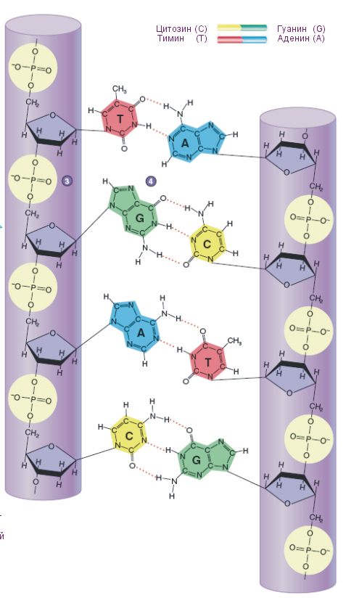
План
Что такое секвенирование ДНК?
Классические и новые методы секвенирования
Заключение

Slide 3
Виды секвенирования ДНК (определение нуклеотидной последовательности ДНК)
классические – капиллярный электрофорез и пиросеквенирование
«второго» поколения – Next Generation Sequencing – NGS высокопроизводительное пиросеквенирование, циклическое лигазное и полупроводниковое секвенирование; секвенирование на молекулярных кластерах с использованием флуоресцентно меченных предшественников;
новейшие («третьего» поколения - Next-Next Generation Sequencing - NNGS) – считывают информацию с миллионов единичных фрагментов ДНК без их предварительного клонирования.
https://journal.microbe.ru/jour/article/view/143?locale=ru_RU

Slide 4
Метод химического расщепления Максама-Гилберта
I. Мечение ДНК
Дефосфорилирование нормального фосфора ДНК щелочной фосфатазой на 5’ – концах обеих цепей;
Присоединение радиоактивного изотопа фосфора 32P полинуклеотидкиназой, который есть в АТФ к обоим 5’ – концам;
Разрезание ДНК- фрагмента рестриктазами, т к нам требуется только один маркированный сайт.
Денатурирование ДНК-фрагмента для получения одноцепочного фрагмента с маркированной меткой.

Slide 5
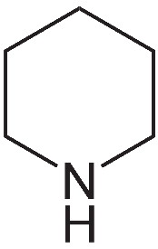
Метод химического расщепления Максама-Гилберта
II. Химическая деградация ДНК
G – (CH3)2SO4
G+A – (CH3)2SO4 в прис. HCOOH
C + T – H2N—NH2
С – H2N—NH2 in 2M NaCl
Минусы:
Можно обнаружить за раз до 500 пар оснований
Применяются радиоактивные и токсичные химические вещества и для определения человеческого генома требуют миллион долларов
+
удаляет модиф. основание

Slide 6
Метод Сангера

Slide 7
NGS: метод Solexa (ныне Illumina)
1) ДНК фрагментируется. К каждому участку ДНК с двух сторон добавляют известные адаптеры. Затем
2) смесь помещается на подложку, на которой в виде решётки размещены участки ДНК, комплементарные адаптерам. Адаптеры содержат праймеры для ДНК-полимеразы. На подложке фрагменты ДНК многократно клонируют, получая кластеры. ДНК привязана к подложке сразу двумя концами.
3) ДНК денатурируют. Подложка помещается в раствор, содержащий ДНК-полимеразу и помеченные нуклеотиды. После присоединения комплементарного нуклеотида лишние нуклеотиды смывают, а метки присоединившихся считывают. В технологии Illumina это флуоресцентные метки, которые можно заставить светиться разным цветом и сфотографировать. Затем ДНК обрабатывается фосфатазой и процесс повторяется. В результате на каждом цикле мы прочитываем одновременно очень большое число нуклеотидов из разных последовательностей. После секвенирования множества коротких фрагментов они собираются в единую молекулу ДНК.

Slide 8
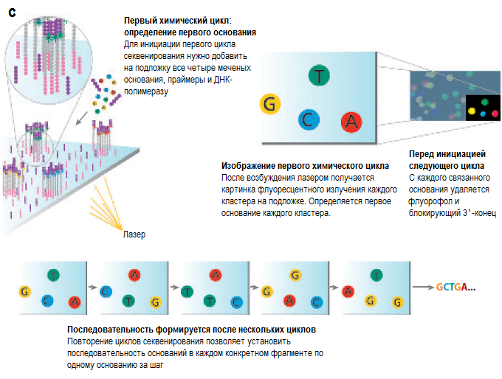
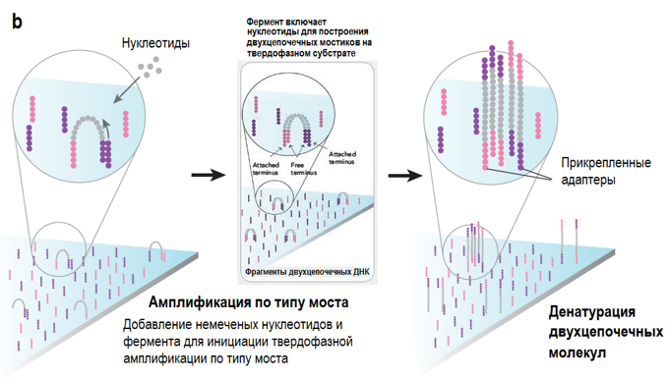
Illumina в картинках

Slide 9
Заключение
Т. о. классические методы секвенирования хоть и требуют большие затраты, но их выгодно применять при определении коротко нуклеотидной последовательности до 1000 пар оснований.
http://propionix.ru/sekvenirovaniye-i-ptsr#sanger
https://www.youtube.com/watch?v=_B5Dj8PL4E0
https://www.youtube.com/watch?v=qdk6jeobAnE
https://core.ac.uk/download/pdf/50588456.pdf

